Slide 1
67
53
21
53
21
53
21
Campus Karte
53
21
53
Entwicklungsprojekt WS22
Domenic Wolf
Jens Burgdorf
Anastasia Chouliaras
21
53
21
53
21
53
21
53
133
21
133
21
133
21
133
21
133
21
133

Slide 2
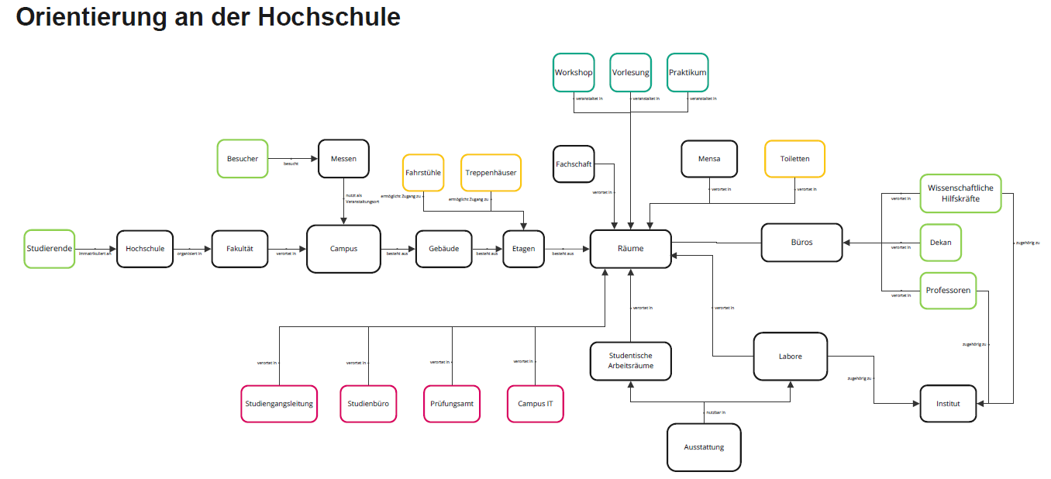
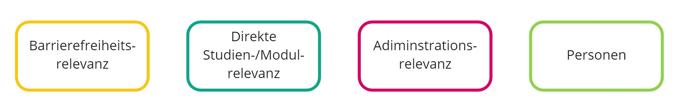
67
53
Domänenmodell
21
53
21
53
21
53
21
53
21
53
21
53
21
53
21
53
133
21
133
21
133
21
133
21
133
21
133
Notes:
Iteration: Bennen der Assoziazionen

Slide 3
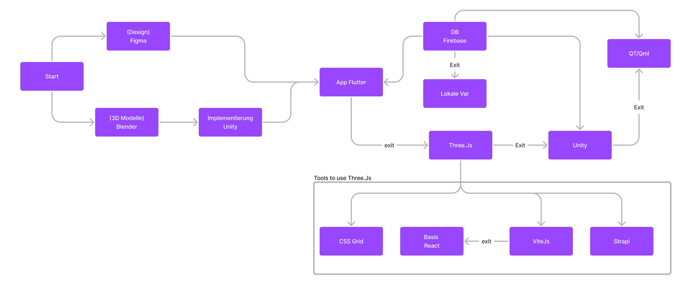
67
53
Vorgehen
21
53
21
53
21
53
21
53
21
53
21
53
21
53
21
53
133
21
133
21
133
21
133
21
133
21
133
Notes:
Iteration: Kennzeichung der Tools die zu Three.js gehören

Slide 4
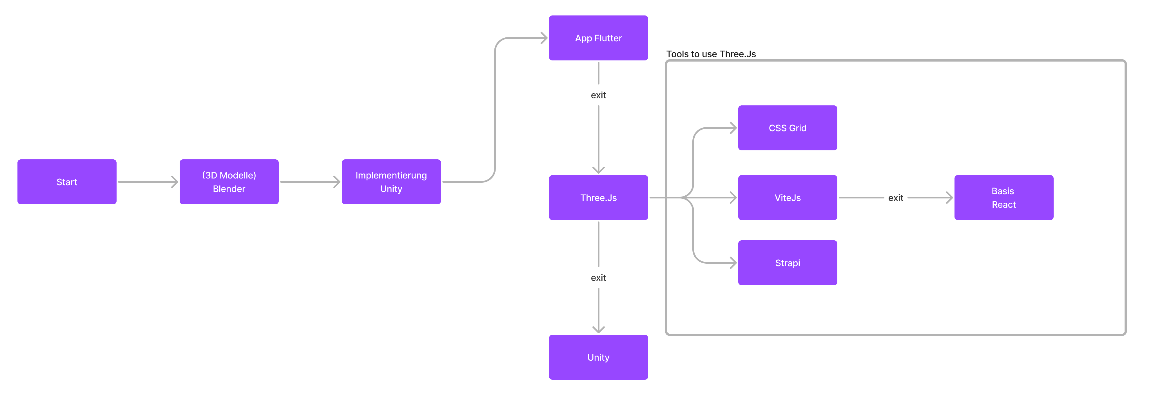
67
53
Proof of Concepts
21
53
21
53
21
53
21
53
21
53
21
53
21
53
21
53
133
21
133
21
133
21
133
21
133
21
133
Notes:
Iteration: Kennzeichung der Tools die zu Three.js gehören

Slide 5
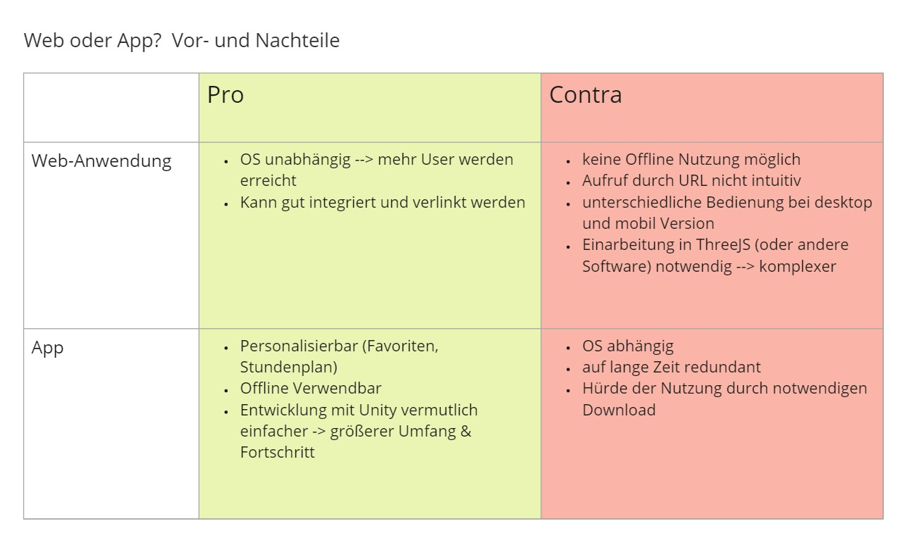
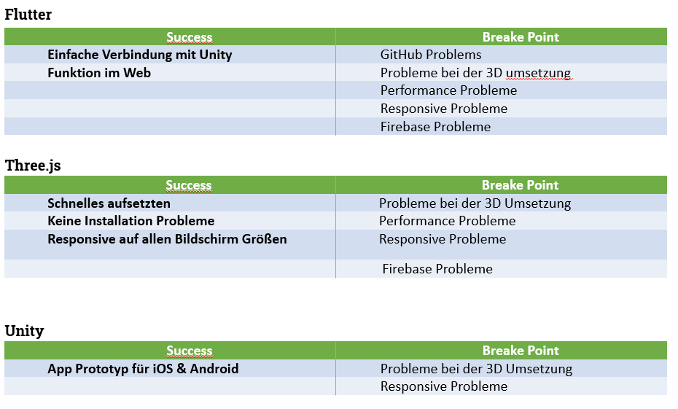
67
53
Plattformabhängige Erfolgskriterien der PoCs?
21
53
Bisherige Artefakte:
Plattformentscheidung mit Vor- und Nachteilen
Einzelne Kriterien für die verschiedenen Anwendungen/PoCs
Probleme der Darstellung:
Keine eindeutige Zuordnung von Plattform und PoCs
Keine einheitlichen Vergleichskriterien
21
53
21
53
21
53
21
53
21
53
21
53
21
53
133
21
133
21
133
21
133
21
133
21
133

Slide 6
67
53
Plattformabhängige Erfolgskriterien der PoCs?
21
53
Flutter | Three.JS | Unity
Einrichten der Entwicklungsumgebung | Einrichten der Entwicklungsumgebung | Einrichten der Entwicklungsumgebung
Anwendung im Web ausführbar (Chrome) | Anwendung im Web ausführbar (Chrome) | Die Anwendung ist auf einem Android Device ausführbar
Ein 3D Objekt lässt sich einfügen | Ein 3D Objekt lässt sich einfügen | Ein 3D Objekt lässt sich einfügen
Eine Kamera lässt sich bewegen | Eine Kamera lässt sich bewegen | Eine Kamera lässt sich bewegen
Das Arbeiten mit Flutter hatte ein angemessenes Tempo | Das Arbeiten mit Three.JS hatte ein angemessenes Tempo | Das Arbeiten mit Unity hatte ein angemessenes Tempo
Die Anwendung ist auf einem IOS Device ausführbar
Die Anwendung ist auf einem Android Device ausführbar
Eine Kamera lässt sich auf allen getesteten Devices bewegen
21
53
21
53
Neue Erfolgskriterien der PoCs:
Sind vereinheitlicht
Berücksichtigen die Plattform
Haben klare Fail und Exit- Kriterien bekommen
21
53
21
53
21
53
21
53
21
53
133
21
133
21
133
21
133
21
133
21
133

Slide 7
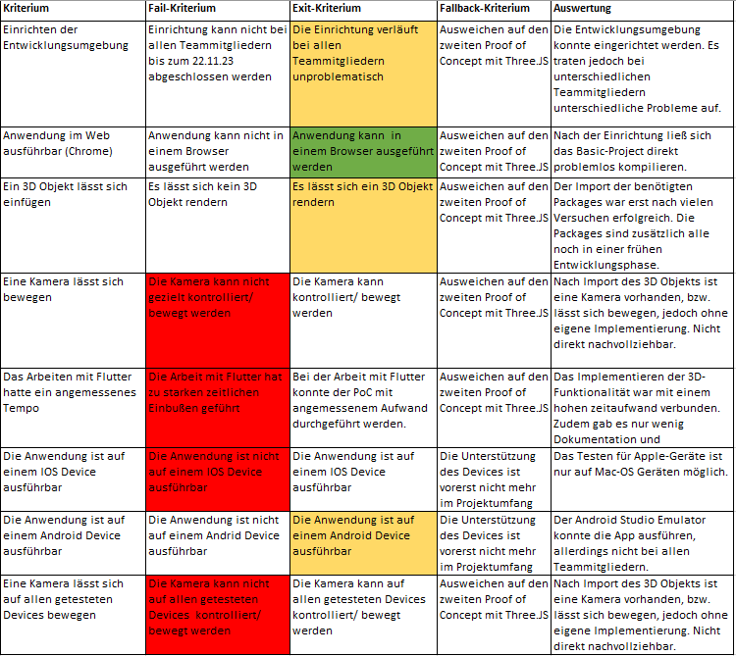
67
53
Auswertung - Flutter
21
53
21
53
Einrichtung hat sehr lange gedauert
Nutzung und Programmierung der Kamera unklar
IOS Geräte für uns nicht Testbar
Trotz Dokumentation sehr schwierige programmierung mit/in Dart
Nur ein Kriterium wird klar erfüllt, der PoC/Rapid Prototype mit Flutter war NICHT erfolgreich
21
53
21
53
21
53
21
53
21
53
21
53
133
21
133
21
133
21
133
21
133
21
133
Notes:
Iteration: Kennzeichung der Tools die zu Three.js gehören

Slide 8
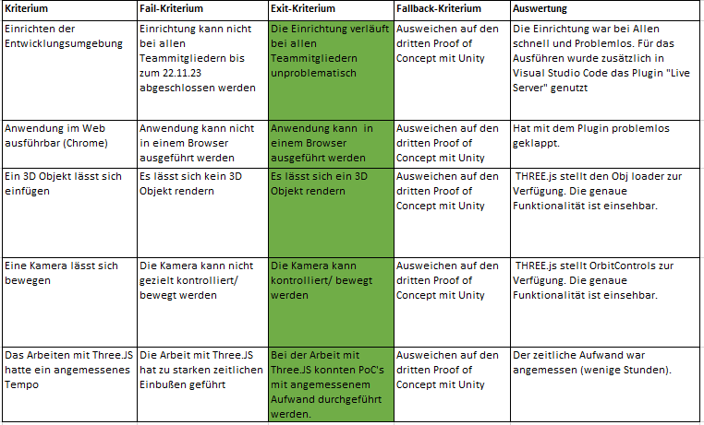
67
53
Auswertung – Three.js
21
53
21
53
Einrichtung war problemlos und sehr kurz
JavaScript ist gut Dokumentiert und bereits etabliert
Alle Kriterien werden klar erfüllt, der PoC/Rapid Prototype mit Three.js war erfolgreich
21
53
21
53
21
53
21
53
21
53
21
53
133
21
133
21
133
21
133
21
133
21
133
Notes:
Iteration: Kennzeichung der Tools die zu Three.js gehören

Slide 9
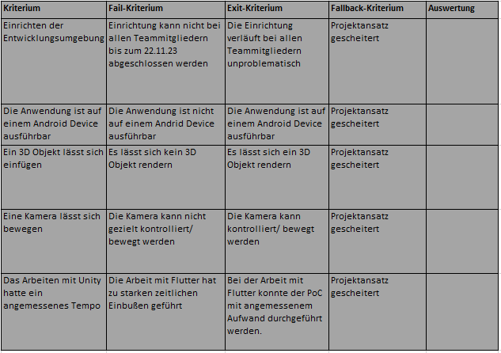
67
53
Auswertung – Unity
21
53
21
53
→ Notwendigkeit für Unity als Fallback-Szenario entfällt
21
53
21
53
21
53
21
53
21
53
21
53
133
21
133
21
133
21
133
21
133
21
133
Notes:
Iteration: Kennzeichung der Tools die zu Three.js gehören

Slide 10
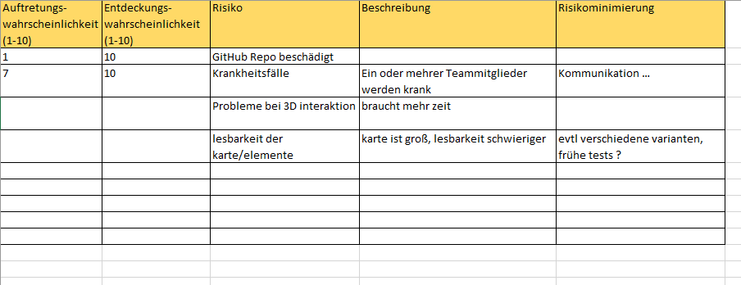
67
53
Risikoanalyse
21
53
Hier ein kurer Text zur Risikonanlyse
21
53
21
53
21
53
21
53
21
53
21
53
21
53
133
21
133
21
133
21
133
21
133
21
133

Slide 11
67
53
Anforderungen
21
53
Hier ein kurer Text zu den Anforderungen oder nur Screenshots der Liste
21
53
21
53
21
53
21
53
21
53
21
53
21
53
133
21
133
21
133
21
133
21
133
21
133

Slide 12
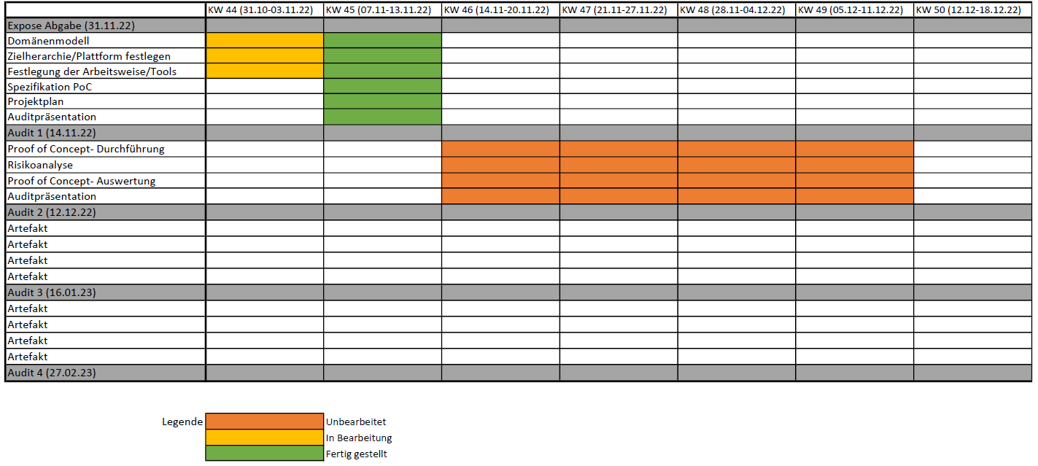
67
53
Projektplan – noch updaten
21
53
21
53
21
53
21
53
21
53
21
53
21
53
21
53
133
21
133
21
133
21
133
21
133
21
133

Slide 13
67
53
Ende
21
53
21
53
21
53
21
53
21
53
21
53
21
53
Ausführliche Informationen sind in unserem Repo:
21
EPW2122ChouliarasBurgdorfWolf/Audit 1.pptx at main · Splashpixx/EPW2122ChouliarasBurgdorfWolf (github.com)
53
133
21
133
21
133
21
133
21
133
21
133

